Slide 1
„Znamo, dijelimo, rastemo”
Pilot projekt iz područja upravljanja znanjem
Snježana Šlabek
Project Knowledge Manager

Slide 2
Sadržaj
Uvod
Kontekst razvoja projekta
Proces razvoja projekta
Konkretan učinak projekta
Utjecaj na organizaciju
Notes:
Zahvala:
stručnom žriju koji je ovaj projekt proglasio jednom od tri najbolje HR prakse u 2013
svim članovima tima koji su iznijeli ovaj projekt
predsjedniku Uprave Podravke g. Zvonimiru Mršiću i direktorici Upravljanja ljudskim potencijalaima gđi Jasenki Maltarić-Dujnić koji su krovno podržali ovaj projekt i dali mu dobar vjetar u leđa
svim zaposlenicima Podravke koji su se uključili u ovaj projekt i zahvaljujući kojima je on uspio –jer je rađen za njih i oni su ga prepoznali i uključili se u njega

Slide 3

1. Uvod
Podravka – kompanija sa srcem!
Dvije osnovne djelatnosti: prehrana i pića, farmaceutika
Tvrtke i predstavništva u 20 zemalja
Proizvodni kapaciteti u 4 zemlje
Snažna distribucijska mreža
Podravka i Vegeta su među vodećim prehrambenim markama u regiji
Proizvodnja oko 800 različitih proizvoda
Prodaja na 500.000 prodajnih mjesta diljem svijeta

Slide 4
2. Kontekst razvoja projekta
Pitanja koja smo si postavili u početku:
Znamo li što sve znamo?
Koje znanje imamo danas i koje znanje trebamo u budućnosti?
Koristimo li dovoljno ICT u umrežavanju našeg znanja?
Jesmo li kompanija okrenuta prema znanju?
Kako se odnosimo prema resursu znanja?
Notes:
znamo li naša ekspicitna, ali još bitnije
implicitna znanja
koliko potvoreno govorimo o pogrešnim i neuspješnim projektima?
ta pitanja dovela su nas do ideje o pokretanju projekta odnosno o postavljanju temelja upravljanja tznanjem – no bili smo svjesni da IT platforma nije dovoljna za uspjeh nego je bitnije prvo napraviti povoljnu klimu i senzibilizirati ljude da dijele znanje

Slide 5
Vizija i ciljevi
sustavno se brinuti za dijeljenje, sakupljanje, pohranu i umrežavanje internog znanja
razvijati kulturu dijeljenja znanja
jačati i razvijati vlastitu vrijednosti
3. Iskoristiti unutarnje potencijale za inovacije i kompetitivne prednosti
2. Istu pogrešku napraviti/platiti samo jednom
1. Povezati one koji znaju s onima koji znanje trebaju
Sustav dijeljenja znanja uz maksimalnu podršku postojeće ICT tehnologije.
Notes:
tu se podrazumijeva i dio –platiti samo jednom, radi se o onom drugom znanju – ne o formalnom, znanju proistekklom iz rada na projektima, pogrešaka, uspjeha, neformalnog obrazovanja.....
dodati i znanje platiti samo jednom
uzori: TEDx, Coursera.....jaki sustavi koji umrežavaju ljude i njihova znanje

Slide 6
Koje znanje smo željeli „uhvatiti”, rizici i kritične točke
eksplicitno
implicitno
Izazovi / rizici: organizacijski, procesni i tehnološki!
polaznici
sadržaj
organizacija
ICT
prepoznate kritične točke
Notes:
eksplicitno
implicitno – kako nešto ne raditi i zašto ne
rasprave na temu u kojoj dolazio do izražaja implicitno znanje
organizirati radionice, rasprave, debate...buriti vodu, neka se počne pričati o znanju, neka se pokaže i vidi da je znanje važno
Upravljanje znanjem nove je i dinamično područje.
Izazovi: organizacijski, procesni, tehnološki.
Svjesni rizika na svim područjima, no najveći rizik za nas je predstavljao – čovjek.
Kako ga motivirati i pridobiti da se otvori i umreži?
Naravno, ključno je povjerenje.
Organizacijski – motivacija
željeli smo temu znanja staviti na dnevni red

Slide 7





Pravovremenost – podrška strategiji i ciljevima kompanije
Dijeljenje znanja i učenje predstavlja zadovoljstvo!
Znanje možemo dijeliti na kreativne i inovativne načine!
Dijeljenjem znanja s kolegama na poslu razvijamo međusobno povjerenje!
Učenje i dijeljenje znanja budi strast i u primatelju i davatelju!
Kako bismo bili izvrsni u svojem poslu važno nam je iskustvo naših kolega i neponavljanje istih pogrešaka!
Notes:
dodati i dimenzije projekta: cjeloživotno učenje, održivi razvoj,
idejni koncept:
cjeloživotno učenje
održivi razvoj – očuvanje korporativnog znanja
dijeljenje znanja/promocija raznolikosti
primjena ICT-a u učenju

Slide 8
3. Proces razvoja projekta
Kontekst
opseg: Podravka Grupa
sudionici: dobrovoljci iz svih poslovnih cjelina
trajanje: ožujak – prosinac 2013
resursi: interni (suradnja svih sektora – koordinatori/ambasadori) + eksterni
Zašto?
ispitati spremnost
ispitati najpogodnije metode različitih vrsta dijeljenja znanja
definirati mape znanja za ključna područja
definirati načine mjerenje učinka
poticati upotrebu ICT u širenju znanja
Notes:
napravljen u centrali , ali uključivao je cijelu grupu
cilj potvrditi hipotezu da

Slide 9
Tijek projekta
upravljanje promjenama
upravljanje učinkovitošću i upravljanje kvalitetom
1.uspostava
2. priprema
3. realizacija
4. završna evaluacija
ožujak – travanj 2013 | travanj – svibanj 2013 | svibanj – prosinac 2013 | prosinac 2013
idejni koncepti:
cjeloživotno učenje
održivi razvoj
networking
internacionaliziranost
Notes:
prihvaćanje projekta
uspostava tima
ugovaranje suradnje
projektna povelja
vizualni identitet
web platforma
promo materijali
sastanci s koordinatorima
izrada kataloga
edukacija predavača
objava web portala („trgovi znanja”)
objava kataloga
sakupljanje prijava
izrada kalendara
izrada e-tečajeva
provedba edukacija
upravljanje kvalitetom
završna statistika
završna ceremonija

Slide 10
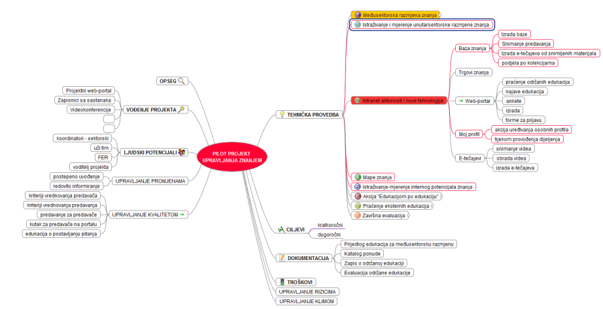
Mentalna mapa projekta

Slide 11

Upravljanje promjenama i rizicima
vizualni identitet
brošure
plakati
web-portal
flash animacije
interni marketing

Slide 12
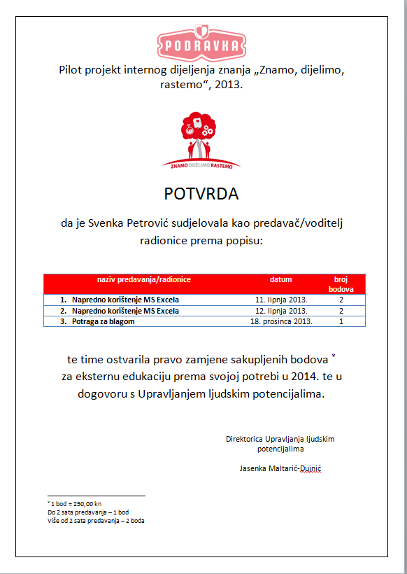

Motivacija
motivacijski program „Edukacijom po edukaciju”
sakupljanje bodova – gamefication
zamjena bodova za eksternu edukaciju
horizontalni razvoj karijere
promocija predavača

Slide 13
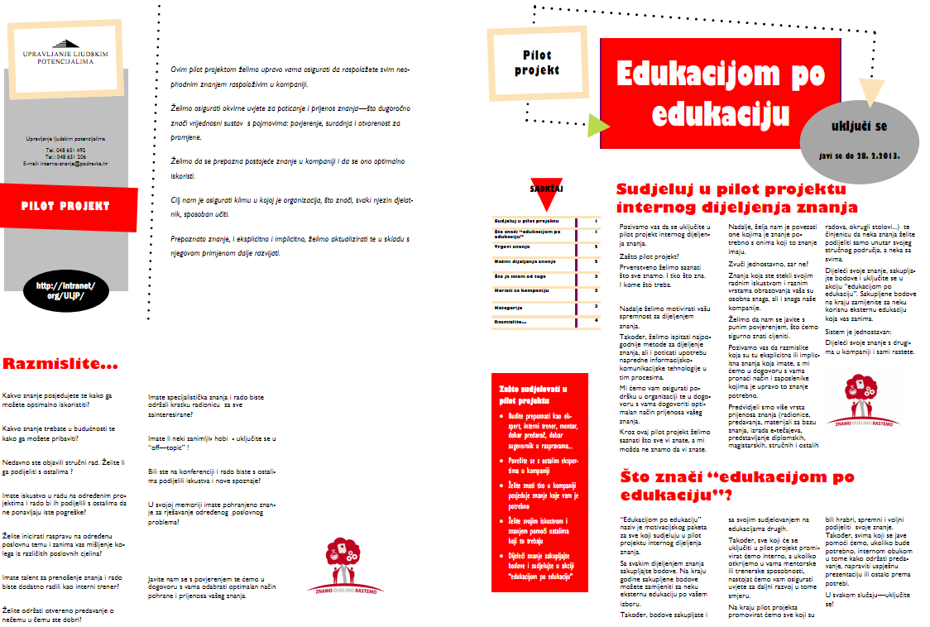
Brošura

Slide 14
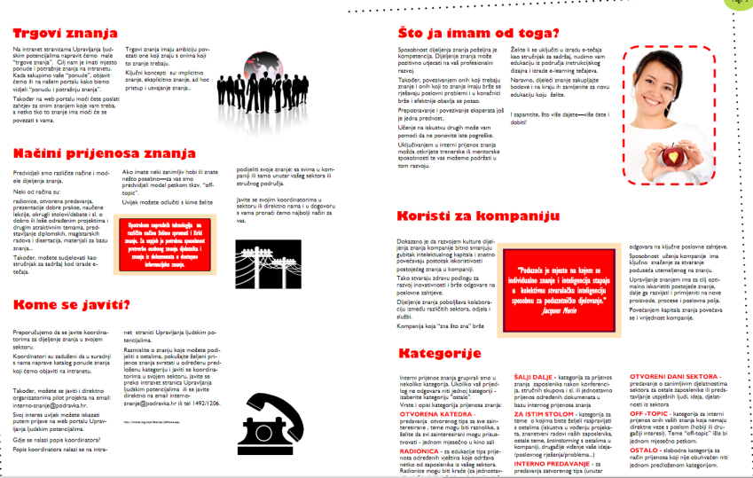
Brošura

Slide 15
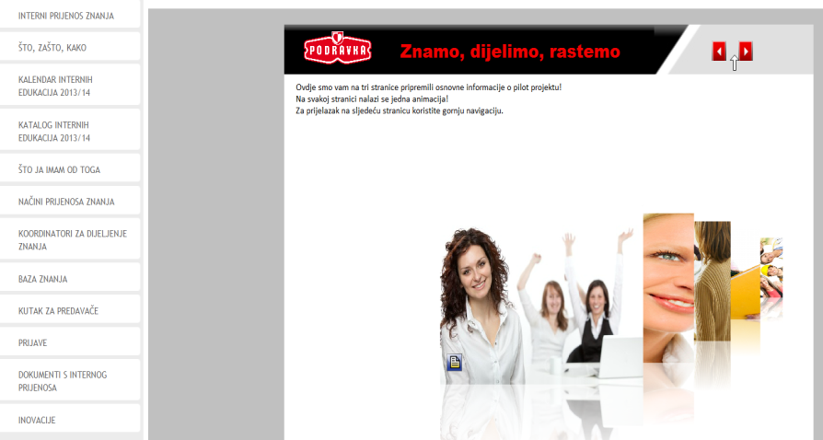
Web-stranica
http://elearning.podravka.hr/composica/courses/znamo-dijelimo-rastemo/
Notes:
objasniti

Slide 16
Priprema predavača
„Od profesionalca do edukatora”
interne radionice na kojima se radio koncept predavanja / radionica
edukacija o držanju predavanja
grupna diskusija o svakoj temi
koordinatori / ambasadori dijeljenja znanja

Slide 17
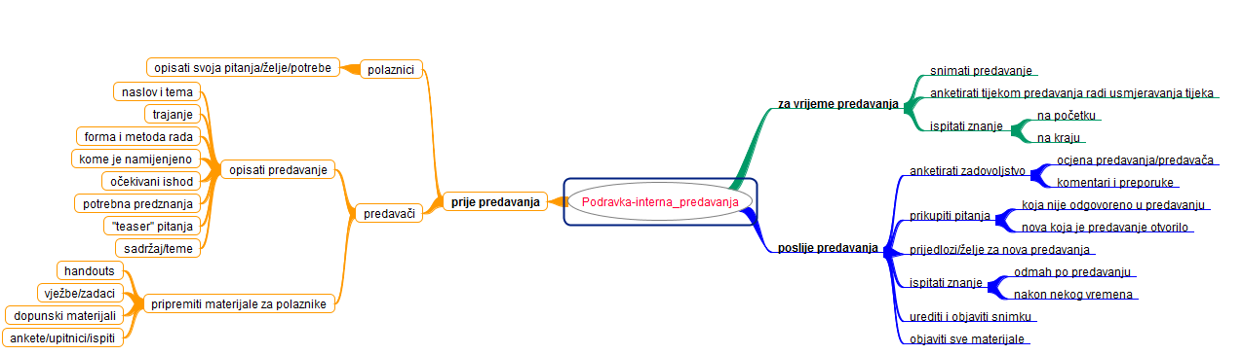
Organizacija internih predavanja

Slide 18
4. Konkretan učinak projekta
klasična edukacija
e-tečajevi
106 tema
60 predavača
26 polaznika po klasičnoj edukaciji
14 sati pripreme predavača za 1 sat edukacije

Slide 19
Ostvareni zacrtani ciljevi
postavljen cilj | način realizacije
detektirati „što znamo i tko zna” | prijavljeno 106 različite teme edukacija („što znamo“), 60 predavača („tko zna“) - iz svih poslovnih područja
motivirati zaposlenike da znanje prenose | motivacijski paket „Edukacijom po edukaciju“ sakupljanje bodova, interna promocija predavača, promocija dijeljenja znanja kao poželjne kompetencije
osigurati sustav koji im to omogućuje | osigurani različiti modeli prijenosa znanja (otvorena katedra, šalji dalje, off-topic, otvoreni dani sektora, interne radionice...)
spremati znanje u bazu | znanje s edukacija spremano bazu na intranetu
davati znanje na otvorenu diskusiju | poticane diskusije prije (online), tijekom (moderator) i nakon (online) prijenosa znanja

Slide 20
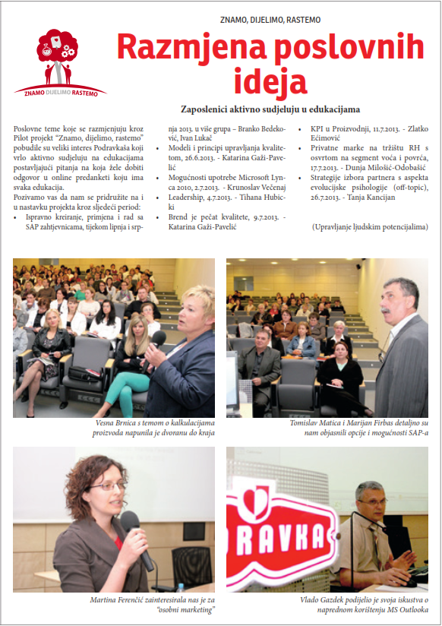
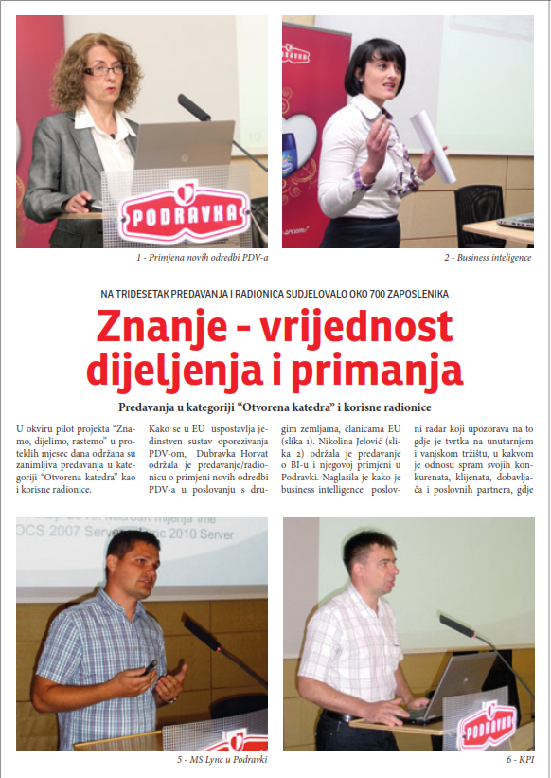
Redovita komunikacija rezultata projekta

Slide 21
Razlozi posjećenosti edukacija
naučiti nešto novo
proširiti postojeće znanje

Slide 22
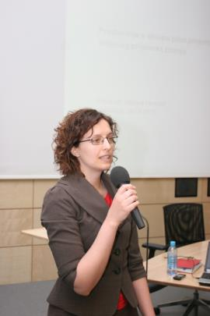
Što su polaznici procjenjivali nakon svake odslušane teme?
način izlaganja
korisnost
predavačeve sposobnosti
prijedlozi za poboljšanje
sljedeću temu

Slide 23
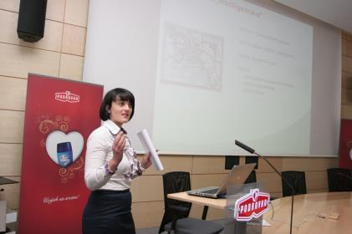
Proaktivnost i razvoj kulture postavljanja pitanja
samoinicijativno uključivanje
online pitanja prije predavanja
moderator
Auress – komunikacija s publikom

Slide 24
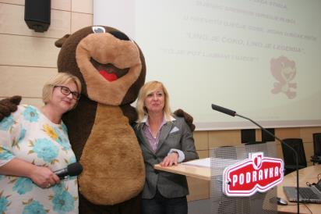
5. Utjecaj na organizaciju
podrška raznolikosti
teme, predavači, pristup predavanju, stil predavanja/učenja...
dostupnost
uključene sve strukture
nediskriminacija na radnom mjestu
- prema dobi, spolu, strukturi....

Slide 25
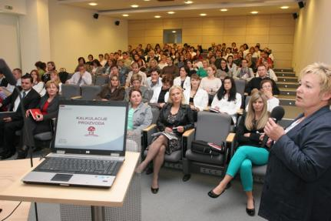
Korisnost projekta za zaposlenike
bolji profesionalni razvoj
prepoznavanje eksperata u radnoj okolini
učenje iz iskustva drugih
bolje izvođenje poslova
povezivanje s ljudima koji imaju slične interese
brže rješavanje problema
jednostavnije uvođenje u novi posao

Slide 26

Korisnost projekta za kompaniju
povećanje postotka iskorištenja postojećeg znanja u kompaniji
povećanje efektivnosti
smanjenje troškova eksterne edukacije
jačanje interne vrijednosti
povećanje zadovoljstva zaposlenika
poboljšanje kolaboracije između različitih odjela i lokacija
razvoj kulture dijeljenja znanja

Slide 27



Nastavak projekta
interni proces dijeljenja znanja
interna online akademija
upravljanje idejama

Slide 28
Hvala na pažnji!

